Slide 1

Commission Paritaire Nationale de l’Emploi et de la Formation Professionnelle
de la branche Prévention et Sécurité (CPNEFP)
PRESENTATION DU
DEROULEMENT DE L’EXAMEN TFP APS
----
DOCUMENT DE SENSIBILISATION
A DESTINATION DU JURY
Emetteur | Date de modification | Version | Destinataire
CPNEFP | 9 octobre 2025 | V.3 | Jury d’examen TFP APS V3

Slide 2
PROGRAMME
I- Savoir-être et déontologie
II- Composition du jury
III- Contrôle des dossiers administratifs
IV- Matériels et conditions d’examen
V- Déroulement des épreuves
VI- Délibération
VII- Rappel de la réglementation en vigueur

Slide 3

Objectif général
A la fin de cette sensibilisation, vous aurez acquis les connaissances élémentaires administratives du jury d’examen TFP APS

Slide 4


I. Savoir-être et déontologie

Slide 5

Ponctualité
Le jury doit arriver au moins 30 minutes avant le début de l’épreuve QCU.
Il contrôle minutieusement chaque dossier stagiaire et informe immédiatement le représentant de l’organisme de formation de tout manquement.

Slide 6

Tenue vestimentaire
Le jury d’examen se doit d’avoir une tenue vestimentaire adaptée et cohérente durant la durée des épreuves.

Slide 7

Comportement durant l’examen
Durant toute la durée de l’examen, le téléphone portable du jury sera en mode vibreur, Il s’interdit toute communication pendant l’évaluation d’un candidat.
Le jury se gardera de tutoyer les candidats durant le déroulement des épreuves.

Slide 8
Prise en compte des candidats
en situation de handicap
Prendre connaissance des aménagements mis en place pour l’examen en cas de candidats en situation de handicap, de la part du responsable de l’organisme de formation.
Respecter la confidentialité des informations liées au handicap et au candidat concerné.
Veiller à ce que les PV de session ne mentionnent aucunement les aménagements autorisés par la Présidence paritaire de la CPNEFP.
De manière globale, connaître le document « Processus de demande d’aménagement pour le passage d’une certification de branche pour les personnes en situation de handicap », en ligne sur le site de l’ADEF.

Slide 9

Engagement personnel
Au vu des enjeux majeurs de la profession, de la qualité des futurs agents de prévention et de sécurité, de leurs comportements lors des missions qui leurs seront confiées, par leur signature, les membres du jury garantissent la validation des candidats qui remplieront les exigences de la profession.

Slide 10

II- Composition du jury

Slide 11


Cf. Cahier des Charges du TFP APS – chapitre III.
Les membres du jury en activité sont au nombre de:
2 minimum :
1 membre dit « salarié »
1 membre dit « employeur »
Un 3ème jury issu de la sécurité privée ou publique ou formateur en sécurité d’un autre centre de formation est possible (et conseillé, en cas d’absence d’un des deux précédents).
Ils ne doivent pas appartenir à la même entreprise de sécurité.
Les jurys s’entendent préalablement et décident d’un commun accord de qui sera le « Président du jury ». Ils informent la personne référente ou référent du dispositif de gestion de l’organisme de formation.
En outre, ils ne peuvent pas évaluer un stagiaire en lien avec leur entreprise.

Slide 12

Rétribution des membres du jury
La rétribution des membres du jury est possible : l’organisme de formation peut envisager de « dédommager » les participants au jury en respectant les obligations légales imposées par le code du travail et le code de la sécurité intérieure.
Article 22 de l’arrêté du 23 octobre 2024 : « La participation au jury d'examen peut être rétribuée ».

Slide 13

III- CONTRÔLE DES DOSSIERS ADMINISTRATIFS DES STAGIAIRES PAR LES JURYS
L’épreuve QCU ne pourra démarrer avant que toutes les vérifications des dossiers des candidats n’aient été effectuées par les membres du jury.

Slide 14
Composition de la session
Combien de stagiaires minimum et maximum à la formation?
Le nombre de stagiaires est de 4 minimum et de 12 maximum, par session et par examen.

Slide 15



Dossier de session - Grille de synthèse

Slide 16
Rappel du dossier synthèse
Au moins un des deux membres du jury est présent durant le QCU.
Les feuilles de présence (où doivent apparaître chaque module de formation) sont visées par le président de jury (175 heures de formation).
La preuve de rattrapage des heures d’absences éventuelles doit être fournie.
Le planning identifiant que chaque module a bien été réalisé (signé par le formateur l’ayant dispensé) est présent et signé par le responsable de l’organisme.
Tests de positionnement des candidats (prérequis de maîtrise de la langue française de niveau B1). La date de réalisation du test d’entrée doit être antérieure à l’entrée en formation des stagiaires.
Autorisation préalable ou provisoire ou carte professionnelle délivrée par le CNAPS en cours de validité.

Slide 17
Justificatifs de secourisme (SST) et EPI
Les fiches des candidats en nouvelle présentation à l’examen sont présentes.
Les pièces d’identité sont vérifiées avant le démarrage du QCU et avant le passage en pratique.
Tirage au sort des cas pratiques.
Contrôle visuel des résultats des QCU sur l’ordinateur.
Les candidats sont évalués sur 2 positions en binôme (mission PCS et mission statique ou dynamique).
Les candidats rédigent un compte rendu (informatique)
Les grilles d’évaluation sont remplies et signées pour chaque candidat sur les 2 positions.
Le PV a été vérifié et signé.

Slide 18

Par leur signature de la grille de synthèse, les membres du jury attestent avoir vérifié l’ensemble des informations et reçu le document:
Guide pour le déroulement de l’examen
Fiches de déroulement d’incident en poste de sécurité
Missions statiques et dynamiques
Grilles d’évaluation

Slide 19
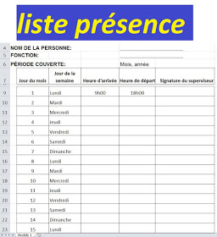

Dossier stagiaire - Feuilles de présence
Les feuilles de présence sont visées par le président de jury
Chaque stagiaire justifie de 175 heures de formation obligatoire.
Le centre apporte le cas échéant, la preuve de rattrapage des heures d’absences.

Slide 20


Dossier stagiaire - Contrôle de l’identité
des candidats
Les pièces d’identité en cours de validité sont vérifiées avant le démarrage du QCU et avant le passage en pratique.
TITRE DE SEJOUR
A noter… Un récépissé de demande de titre de séjour ou de demande de renouvellement de titre de séjour n’est valable que si la pièce d’identité initiale l’accompagne (carte d’identité/passeport du pays d’origine s’il s’agit d’une première demande ou titre de séjour original s’il s’agit d’un renouvellement).

Slide 21

Dossier stagiaire - Tests de prérequis
Le jury vérifie la présence des tests de branche ou des tests B1 par candidat (prérequis de maîtrise de la langue française).
Il contrôle sa correction, sa logique et en cas d’absence du document, il refuse le passage du candidat.
A noter… Le niveau B1 du cadre européen des langues correspond à Le Niveau B1 correspond aux spécifications du niveau seuil pour un visiteur en pays étranger. L’utilisateur du niveau B1 peut:
- comprendre les points essentiels quand un langage clair et standard est utilisé et s'il s'agit de choses familières dans le travail, à l'école, dans les loisirs, etc.
- se débrouiller dans la plupart des situations rencontrées en voyage dans une région où la langue cible est parlée.
- produire un discours simple et cohérent sur des sujets familiers et dans ses domaines d'intérêt.
- raconter un événement, une expérience ou un rêve, décrire un espoir ou un but et exposer brièvement des raisons ou explications pour un projet ou une idée.

Slide 22



Dossier stagiaire - Justificatifs
Le dossier comporte les justificatifs de secourisme (SST valide) et EPI

Slide 23

Présentation du jury
Le président du jury présente les membres du jury ainsi que le déroulement des épreuves aux stagiaires.

Slide 24

IV- Matériels et conditions d’examen
Cahier de charges de la CPNEFP en cours de validité

Slide 25

Gestion des candidats
Pas de possibilité de communication entre les candidats ou avec l’extérieur
Pas de possibilité de recourir à une documentation, support papier ou informatique.

Slide 26


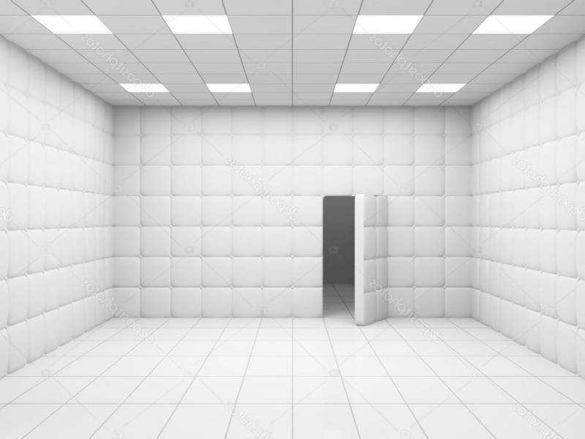
Les stagiaires sont installés dans une salle empêchant toute communication entre les candidats en fin de pratique et ceux qui attendent leur tour.
Les téléphones portables sont éteints et rangés jusqu’à la fin des épreuves.

Slide 27

Mise en place de l’épreuve théorique
Au moins un membre du jury doit être constamment présent dans la salle où se déroule l’épreuve théorique.

Slide 28
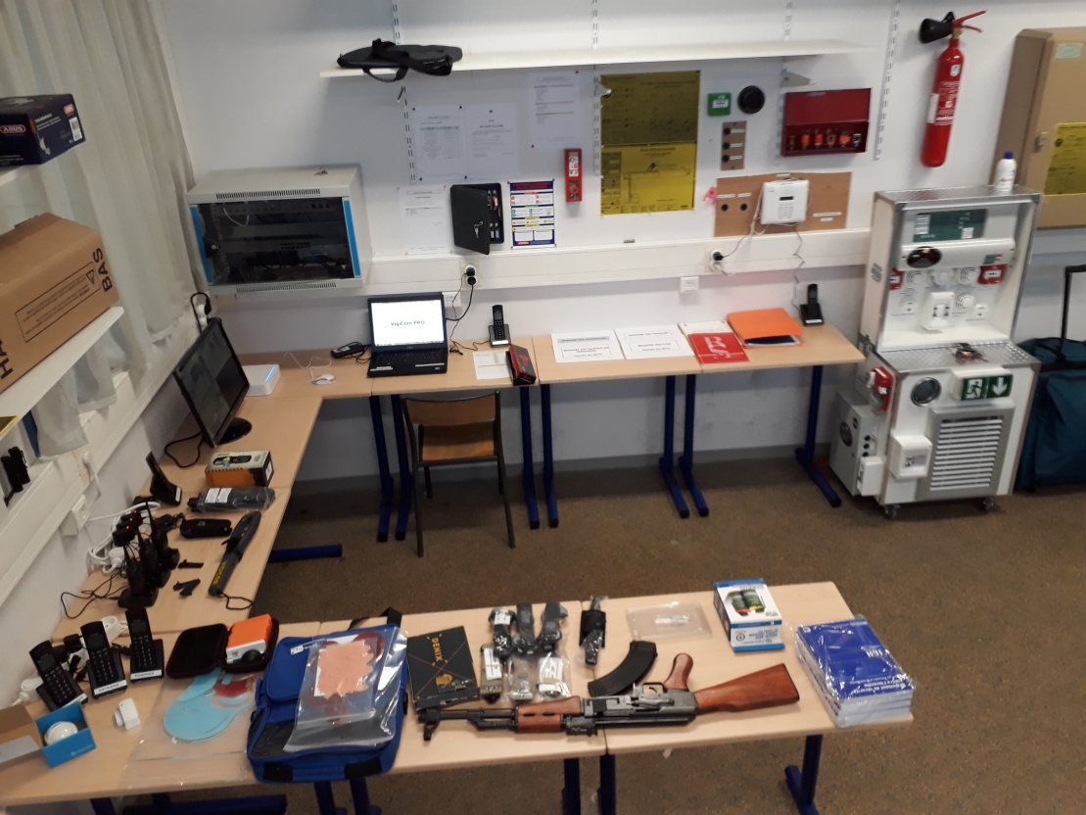
Vérification du matériel du PCS
Pendant le temps de passage de l’épreuve théorique, l’autre jury vérifie la présence et le fonctionnement du matériel indispensable au bon déroulement de l’épreuve pratique.
Un poste central de sécurité équipé des moyens pédagogiques associés

Slide 29
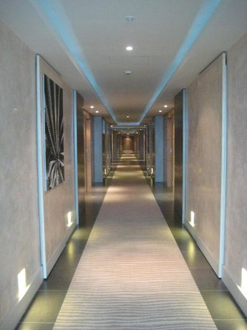
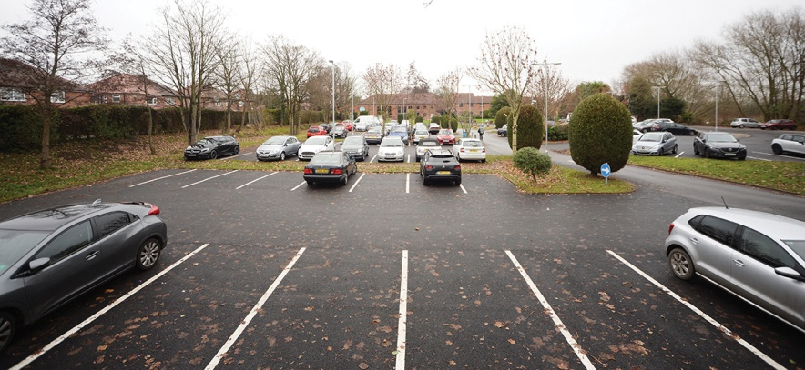
L’environnement de la mise en situation pratique
Un environnement adapté pour les mises en situation pratique.
Une surface intérieure ou une surface extérieure suffisante pour permettre l’exercice de ronde de surveillance sur un parcours, d’une distance minimale de 100 mètres, comprenant a minima deux des éléments suivants :
o des escaliers ;
o des couloirs ;
o des salles (à l’exclusion de la salle utilisée pour les cours théoriques) ;
o un parking.

Slide 30

Gestion d’un dysfonctionnement
En cas de dysfonctionnement (panne informatique, internet, etc.) affectant le bon déroulement de l’épreuve, celle-ci est interrompue ou annulée par le président du jury.
Une nouvelle épreuve ou son annulation est laissée à la seule diligence du président du jury, qui doit en informer le secrétariat de l’ADEF.
Téléphone: 01.43.20.68.13

Slide 31
V- Déroulement de l’épreuve pratique
Cahier de charges de la CPNEFP en cours de validité

Slide 32
Grilles d’examen
Demandez à l’organisme de formation, les fiches d’examen de la branche professionnelle conformément à l’annexe 2 du CDC.
 EXAMEN CQP-APS | GRILLE DE NOTATION PCS
 | CAS N° 1 : DETECTION INCENDIE (personne qui fume dans l’établissement)
Le service de sécurité est en vacation de jour sur le site en activité. Départ d’une ronde générale de sécurité périmétrique et volumétrique 2 h 00 après la prise de service sur le site. Suite à la détection d’incendie, le rondier découvre un salarié avec une cigarette allumée.
Date : ……………………………………………………… |  | Candidat (nom et prénom) : ………………………………………………………………………………………………………………………
INDICATEURS DE REUSSITE |  |  | Fait | Pas fait | Conditions d’acquisition | Commentaires
Prise en compte d’un poste de sécurité et des moyens techniques
Test lampes et contrôle des différents tableaux de signalisation |  |  |  |  | Au moins 5 indicateurs validés dont les 2 incontournables
Contrôle de l’état général des émetteurs récepteurs
Essai des moyens de communication (ligne directe téléphonique et téléphone urbain)
Prise en compte des clés et des divers matériels
Contrôle des caméras
Contrôle des registres (visiteurs, clés, consignes,…)
Application des consignes
Prise en compte des consignes particulières |  |  |  |  | 2 indicateurs validés
Mise en application de ces consignes
Repérage sur le site
Identification des différents d’accès du site |  |  |  |  | 2 indicateurs validés
Localisation rapide d’un lieu par rapport au plan
Gestion des appels
Respect des priorités des appels |  |  |  |  | Au moins 3 indicateurs validés dont l’incontournable
Mise en attente d’une communication
Gestion de plusieurs communications en même temps
Dialogue clair et précis
Application des mesures conservatoires
Recherche des procédures sur le cahier de consignes |  |  |  |  | Au moins 2 indicateurs validés dont l’incontournable
Mise en application de la procédure par rapport aux consignes
Respect des priorités
Transmission orale des informations
Les noms des candidats seront apposés au préalable sur les grilles d’évaluations.

Slide 33



Tirage au sort
Pour faciliter l’organisation des épreuves pratiques, un membre du jury procède à un tirage au sort des situations (minimum 4).
Dans un deuxième temps chaque candidat tire au sort le scenario sur lequel il sera évalué.
L’organisme de formation est chargé de fournir une tierce personne pour les mises en situation, qui ne peut être ni un formateur ni un stagiaire ayant participé à la formation.

Slide 34

Rédaction du compte rendu
Les candidats rédigent un compte rendu à l’issu de sa prestation

Slide 35

Points importants
Pour l’ensemble des épreuves, est considéré comme éliminatoire tout agissement mettant en danger le candidat lui-même ou un tiers.
Le jury doit être vigilant dans son appréciation. Un candidat ne devra pas être pénalisé par rapport aux éventuelles erreurs commises par son binôme.

Slide 36
Le jury doit noter ses observations sur la grille fournie à cet effet. La notation dans la case « Fait » ne nécessite aucune justification particulière.
 EXAMEN CQP-APS | GRILLE DE NOTATION PCS
 | CAS N° 1 : DETECTION INCENDIE (personne qui fume dans l’établissement)
Le service de sécurité est en vacation de jour sur le site en activité. Départ d’une ronde générale de sécurité périmétrique et volumétrique 2 h 00 après la prise de service sur le site. Suite à la détection d’incendie, le rondier découvre un salarié avec une cigarette allumée.
Date : ……………………………………………………… |  | Candidat (nom et prénom) : ………………………………………………………………………………………………………………………
INDICATEURS DE REUSSITE |  |  | Fait | Pas fait | Conditions d’acquisition | Commentaires
Prise en compte d’un poste de sécurité et des moyens techniques
Test lampes et contrôle des différents tableaux de signalisation |  |  |  |  | Au moins 5 indicateurs validés dont les 2 incontournables
Contrôle de l’état général des émetteurs récepteurs
Essai des moyens de communication (ligne directe téléphonique et téléphone urbain)
Prise en compte des clés et des divers matériels
Contrôle des caméras
Contrôle des registres (visiteurs, clés, consignes,…)
Application des consignes
Prise en compte des consignes particulières |  |  |  |  | 2 indicateurs validés
Mise en application de ces consignes
Repérage sur le site
Identification des différents d’accès du site |  |  |  |  | 2 indicateurs validés
Localisation rapide d’un lieu par rapport au plan
Gestion des appels
Respect des priorités des appels |  |  |  |  | Au moins 3 indicateurs validés dont l’incontournable
Mise en attente d’une communication
Gestion de plusieurs communications en même temps
Dialogue clair et précis
Application des mesures conservatoires
Recherche des procédures sur le cahier de consignes |  |  |  |  | Au moins 2 indicateurs validés dont l’incontournable
Mise en application de la procédure par rapport aux consignes
Respect des priorités
Transmission orale des informations

Slide 37
Les notations « Pas fait » doivent donner lieu à des annotations complémentaires. Un écart de comportement du candidat peut, de même, figurer dans la partie « observations » de la fiche.
 EXAMEN CQP-APS | GRILLE DE NOTATION PCS
 | CAS N° 1 : DETECTION INCENDIE (personne qui fume dans l’établissement)
Le service de sécurité est en vacation de jour sur le site en activité. Départ d’une ronde générale de sécurité périmétrique et volumétrique 2 h 00 après la prise de service sur le site. Suite à la détection d’incendie, le rondier découvre un salarié avec une cigarette allumée.
Date : ……………………………………………………… |  | Candidat (nom et prénom) : ………………………………………………………………………………………………………………………
INDICATEURS DE REUSSITE |  |  | Fait | Pas fait | Conditions d’acquisition | Commentaires
Prise en compte d’un poste de sécurité et des moyens techniques
Test lampes et contrôle des différents tableaux de signalisation |  |  |  |  | Au moins 5 indicateurs validés dont les 2 incontournables | Comportement dangereux
Contrôle de l’état général des émetteurs récepteurs
Essai des moyens de communication (ligne directe téléphonique et téléphone urbain)
Prise en compte des clés et des divers matériels
Contrôle des caméras
Contrôle des registres (visiteurs, clés, consignes,…)
Application des consignes
Prise en compte des consignes particulières |  |  |  |  | 2 indicateurs validés
Mise en application de ces consignes
Repérage sur le site
Identification des différents d’accès du site |  |  |  |  | 2 indicateurs validés
Localisation rapide d’un lieu par rapport au plan
Gestion des appels
Respect des priorités des appels |  |  |  |  | Au moins 3 indicateurs validés dont l’incontournable
Mise en attente d’une communication
Gestion de plusieurs communications en même temps
Dialogue clair et précis
Application des mesures conservatoires
Recherche des procédures sur le cahier de consignes |  |  |  |  | Au moins 2 indicateurs validés dont l’incontournable
Mise en application de la procédure par rapport aux consignes
Respect des priorités
Transmission orale des informations

Slide 38

VI- Délibérations

Slide 39


Prise de décision
A l’issue des épreuves, le jury statue sur l’aptitude définitive de chaque candidat.
Un candidat qui rate la partie gestion PCS ou gestion d’une situation statique ou dynamique doit, lors de la nouvelle présentation à un examen, être évalué sur les deux situations.
Le président du jury a une voix prépondérante.

Slide 40

Aide à la décision : le dossier pédagogique
Le Président peut consulter le dossier de suivi pédagogique et inviter le directeur de la formation (ou le formateur) à apporter (sans voix délibérative) son éclairage aux délibérations du jury.
MODULES | Date(s) | Fiche T | Fiche P | Acquis | En cours | Non acquis
SOCLE de Base : UV 1 - Module Secourisme, 14 heures | __/__/2019 | X | Fiche INRS V4.04.2014
SOCLE de Base : UV 2 - Module environnement juridique, 16 heures | __/__/2019 | CSI-1 + DCP-2 + CD-3 | X
SOCLE de Base : UV 3 - Module gestion des conflits, 5 heures | __/__/2019 | GCT-1 | X
SOCLE de Base : UV 4 - Module stratégique, 6 heures | __/__/2019 | CR papier MC Papier
Module du tronc commun 41h00
Module environnement juridique, 5 heures (complément avec le tronc commun) | __/__/2019 | Document de recherche des sanctions DR-1
Module gestion des conflits, 9 heures (complément avec le tronc commun) | __/__/2019 | X | GC-1

Slide 41


Annonce des résultats
Les résultats sont communiqués à l’ensemble des stagiaires dans un délai de 3 jours calendaires.

Slide 42

Accompagnement
des candidats ajournés
Le jury s’engage à fournir aux candidats ajournés des explications claires et précises sur leurs échecs.
Le cas échéant, le PV individuel des candidats en nouvelle présentation à l’examen est valide 5 ans.

Slide 43
Edition des documents de clôture
Le directeur de la formation (ou son représentant) édite les fiches PV individuelles (qui seront remises aux candidats en cas d’échec) et la fiche PV collective d'examen.

Slide 44
VII- Rappel de la réglementation
Arrêté du 23 octobre 2024 relatif aux conditions matérielles et pédagogiques de la formation aux activités privées de sécurité et aux activités de recherches privées

Slide 45
Article 22
La participation au jury d'examen peut être rétribuée. Les membres de jury justifient, a minima, de deux années d'exercice professionnel dans le domaine d'activité concerné. Ils sont sélectionnés de manière à éviter tout conflit d'intérêt. La désignation, par l'organisme de formation, des membres du jury et du président du jury est validée par l'autorité délivrant le titre enregistré au répertoire national des certifications professionnelles (RNCP) ou les certificats de qualification professionnelle.
Le jury est composé, a minima, de deux personnes représentant l'activité privée de sécurité concernée. Les membres du jury ne font pas partie des effectifs de l'organisme de formation.

Slide 46
Article 23
L'organisme de formation tient la liste des personnes composant le jury, le planning de formation et les dates d'examen.
Le président du jury a voix prépondérante.

Slide 47
Article 24
Les membres du jury veillent au bon déroulé des examens et son président mentionne tout incident au procès-verbal.
Le président du jury accueille et informe les candidats sur les modalités et le déroulement de l'examen.
Avant le début de l'examen, les candidats doivent se munir d'un document original justifiant de leur identité, avec photographie.
Le président du jury dresse le procès-verbal qu'il fait signer à tous les membres du jury. L'original du procès-verbal d'examen est transmis à la branche professionnelle ou à l'organisme certificateur ayant habilité l'organisme de formation. Une copie est conservée par le président du jury et par l'organisme de formation.
Le planning de la session sur lequel apparaît l'ensemble des modules dispensés, paraphé par les formateurs ayant encadré chaque séquence pédagogique, est annexé au procès-verbal d'examen.
Ce planning est également signé pour validation par le dirigeant de l'organisme de formation ou son représentant.
Les justificatifs de présence sont visés par le président du jury et conservées par l'organisme de formation.
L'ensemble de ces éléments sont conservés par l'organisme de formation pendant cinq années.

Slide 48

MERCI DE VOTRE ATTENTION

